Slide 1
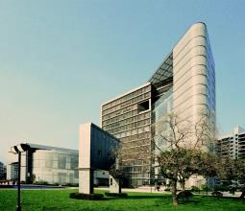

上海开放大学
张三

Slide 2
人文学院
理工学院
公共管理学院
经济管理学院

